Slide 1

1.直线与平面、平面与平面垂直的判定定理
定理 表述 | 直线与平面垂直的判定定理 | 平面与平面垂直的判定定理
文字语言
符号语言
一条直线与一个平面内的两条相交直线都垂直，则该直线与此平面垂直
一个平面过另一个平面的垂线，则这两个平面垂直
l⊥a,l⊥b,a⊂α,b⊂α
且a∩b=A⇒l⊥α
a⊥β,a⊂α⇒α⊥β

Slide 2
在三棱锥
−
ABC
中，
VA= VC，AB=BC,
如图，
V
求证: VB ⊥AC.
V
C
A
B
提示：找AC中点D,连接VD,BD

Slide 3
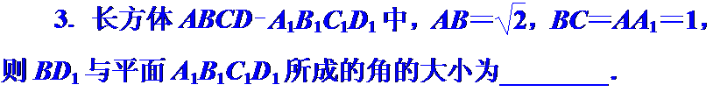

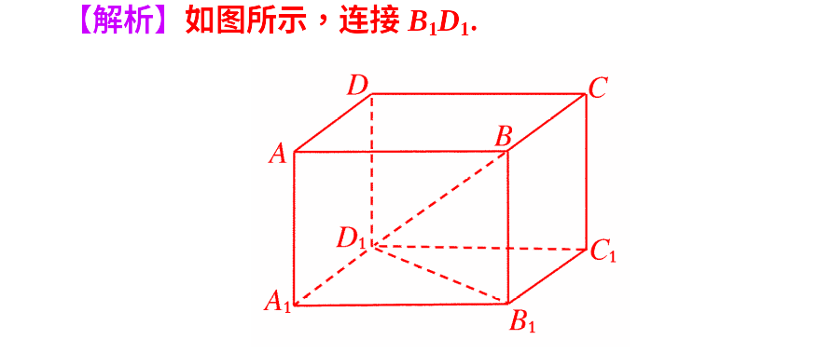

Slide 4
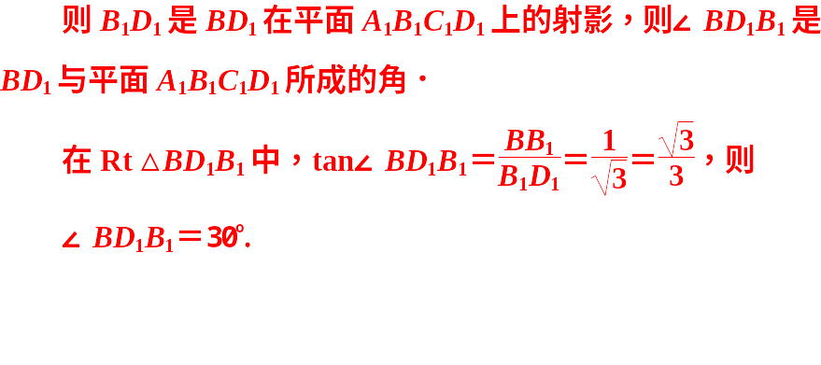
答案：30°

Slide 5
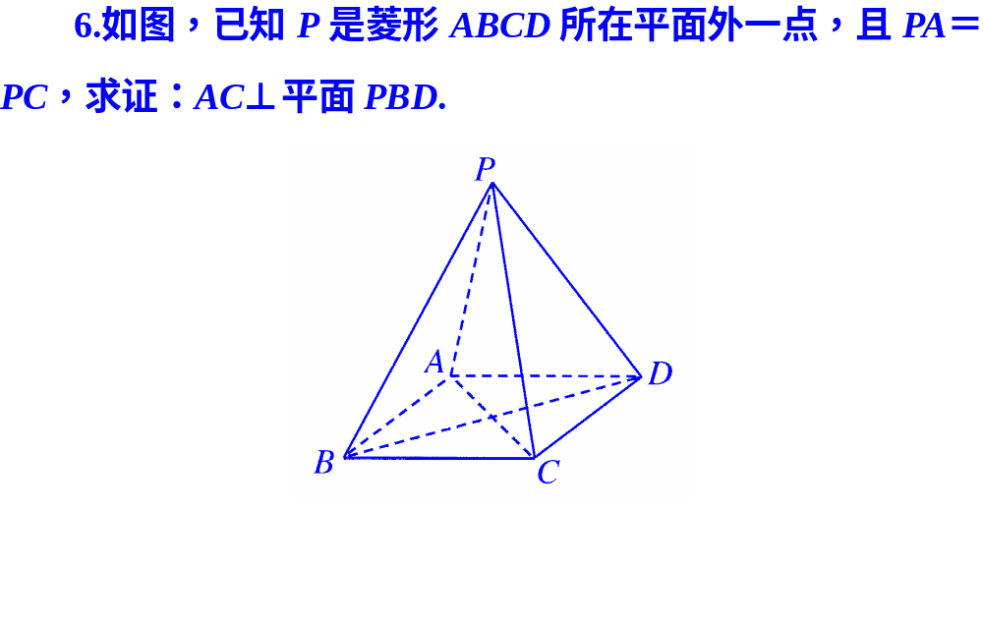

Slide 6
